Slide 1

Strategický management
Pavel Kološ
pavel.kolos@mvso.cz

Slide 2
Vyučující
Ing. Pavel Kološ, Ph.D.
pavel.kolos@mvso.cz
MS Teams

Slide 3
Požadavky k ukončení předmětu
Zápočet (0-35b, min.20b)
  Seminární práce + prezentace (14.10.2022)
  Test (11.11.2022)
Zkouška (0-65b, min.25b) 1 (100-85b), 2 (84b – 68b), 3 (67b – 51b)
  Ústní zkouška
  Řádné termíny – leden 2023
  předtermín před Vánoci?

Slide 4
Okruhy předmětu
Strategický management
  Úvod o problematiky
  Proces strategického managementu
Strategické myšlení
  Manažerská optika vs. Optika psychologie
Strategické analýzy
  Analýzy vnějšího a vnitřního prostředí
Strategie
  Strategická roadmapa
Business model
Konkurenční výhoda

Slide 5
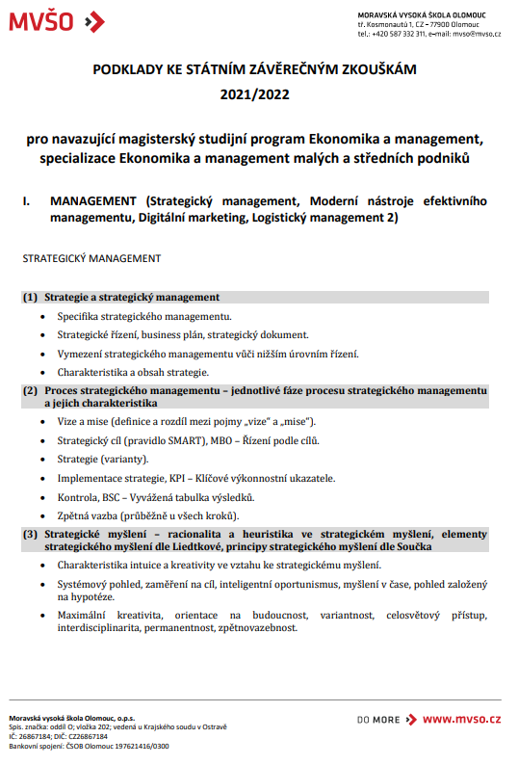
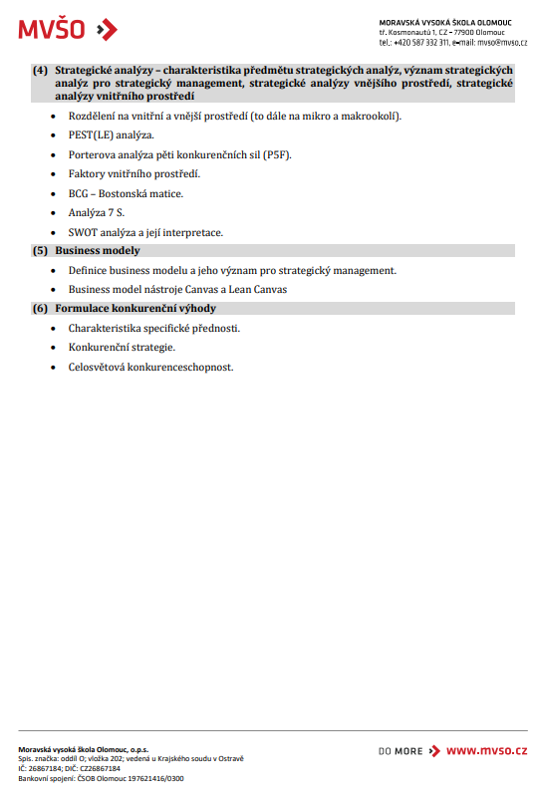

Slide 6
Literatura
D.Navrátilová – Strategický management – učební opory pro kombinované studium
Z.Souček – Strategie úspěšného podniku
Š.Vilamová – Strategický management – studijní opory VŠB-TU Ostrava
Prezentace – viz interaktivní osnovy
https://managementmania.com/cs/strategicke-rizeni

Slide 7
Zadání seminární práce – word/pdf + 10min prezentace
Úvod
Teorie (PESTE, PORTERUV MODEL 5 SIL, SWOT)
Popis vybrané společnosti
  Produkty
  Organizační struktura
  Lidské zdroje
  Strategie (budoucí plány)
Strategická analýza vybrané společnosti
  PESTE analýza
  PORTERUV MODEL 5 SIL
  SWOT analýza
  + 1 nástroj dle vlastního výběru
Závěr
14.10.2022

